Slide 1
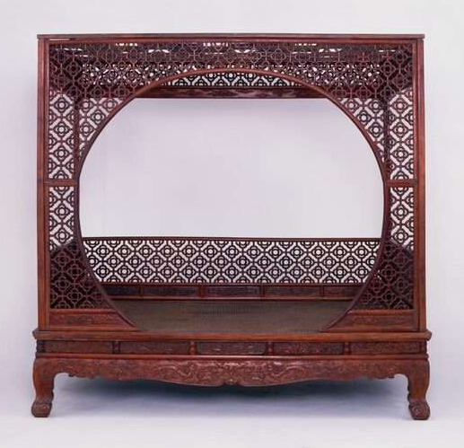
明 黄花梨木月洞门架子床
明代，高227厘米，长247.5厘米，宽187.5厘米。床身正面装圆形门罩，门罩连同背后及两侧床围，均装饰四簇云纹加十字形构件合成雕花格子，具有“四合如意”的吉祥寓意。

